Slide 1
ДОБРО ЈУТРО, ЂАЦИ!

Slide 2
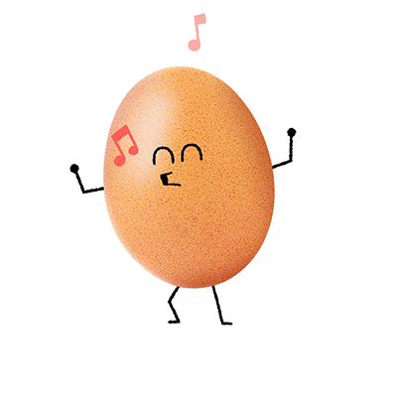
МАЛО ЖУТО БЛАГО,
СКРИВЕНО У БИЈЕЛОЈ КУЋИ.
НИ ПРОЗОРА, НИ ВРАТА,
НИКО НЕ МОЖЕ УЋИ.

Slide 3
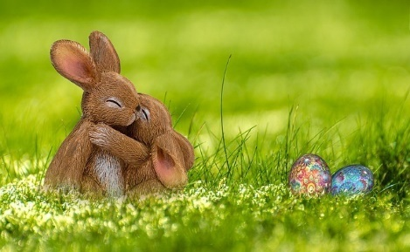
ВАСКРС

Slide 4
ЈАЈЕ ЧУВАРКУЋА

Slide 6
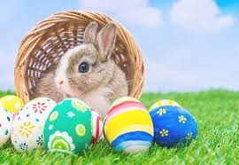
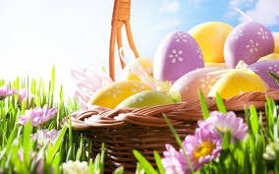
ВАСКРШЊИ ПОЗДРАВ
„ХРИСТОС ВАСКРСЕ“
„ВАИСТИНУ ВАСКРСЕ“

Slide 7
КВИЗ ЗНАЊА

Slide 8
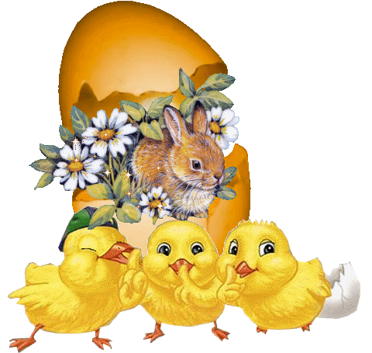
ПРАЗНИК КОЈИ ОЧЕКУЈЕМО ЈЕ:
А) БОЖИЋ
Б) ВАСКРС
В) ЂУРЂЕВДАН
Б) ВАСКРС

Slide 9
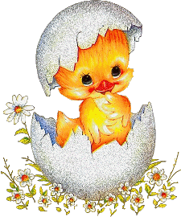
2. ПРВО ЈАЈЕ ЗА ВАСКРС БОЈИ СЕ:
А) ЦРВЕНОМ БОЈОМ
Б) ПЛАВОМ БОЈОМ
В) ЖУТОМ БОЈОМ
А) ЦРВЕНОМ БОЈОМ

Slide 10
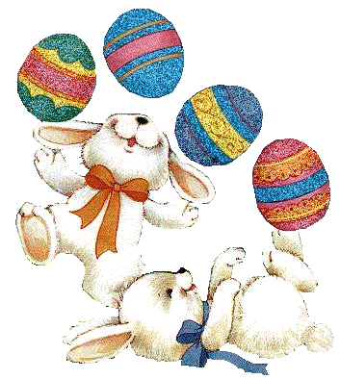
3. ЈАЈЕ КОЈЕ СЕ ЧУВА ДО СЉЕДЕЋЕГ ВАСКРСА НАЗИВАМО:
А) СЈЕДИКУЋА
Б) ПАЗИКУЋА
В) ЧУВАРКУЋА
В) ЧУВАРКУЋА

Slide 11
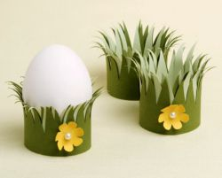
ЗАДАТАК ЗА САМОСТАЛАН РАД
ПОТРЕБНО ЈЕ:
ПАПИР У БОЈИ
МАКАЗЕ
ЉЕПИЛО

Slide 12
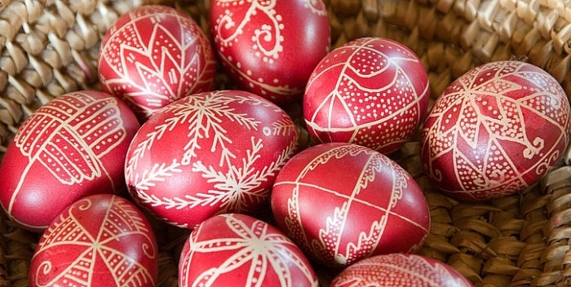
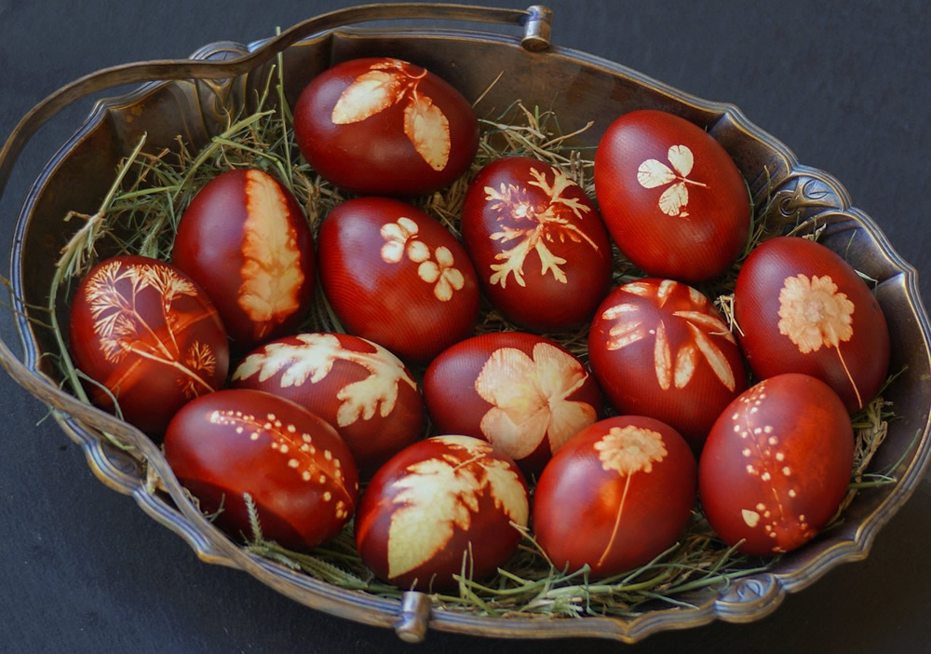
ТРАДИЦИОНАЛНО УКРАШАВАЊЕ ЈАЈА

Slide 13
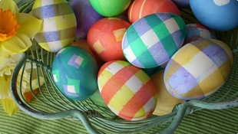
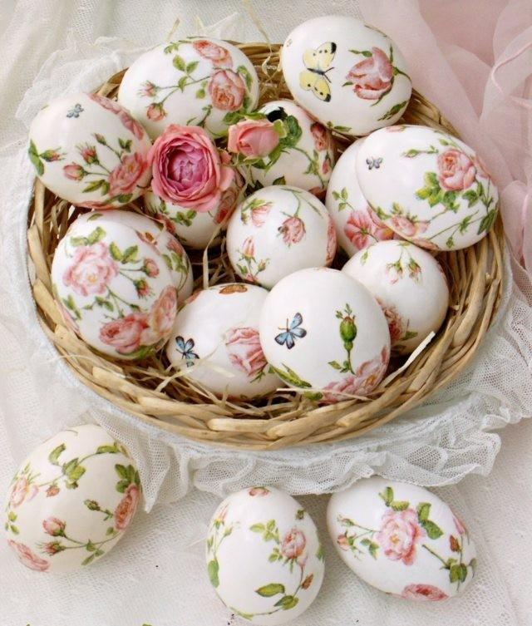
УКРАШАВАЊЕ ПОМОЋУ ЉЕПЉИВЕ ТРАКЕ И ДЕКУПАЖ ТЕХНИКА

Slide 14
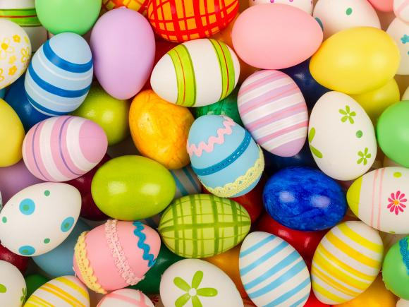
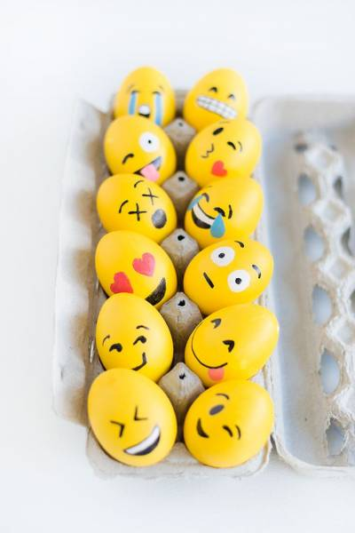
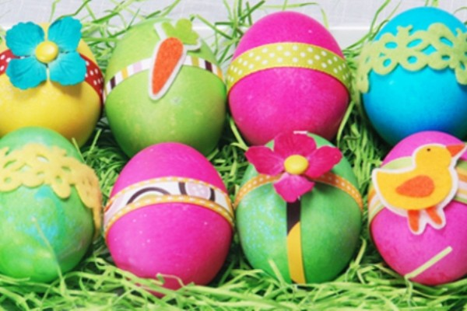
УКРАШАВАЊЕ МАРКЕРИМА, ТЕМПЕРАМА, РАЗНИМ СТИКЕРИМА...

Slide 15
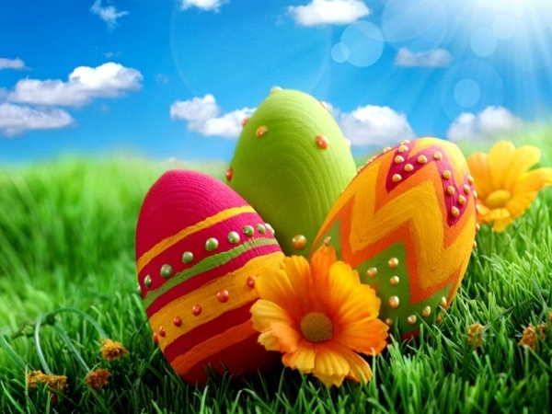
ЗАДАТАК ЗА САМОСТАЛАН РАД:
УКРАСИТИ ЈАЈЕ НА СВОЈ НАЧИН.

Slide 16
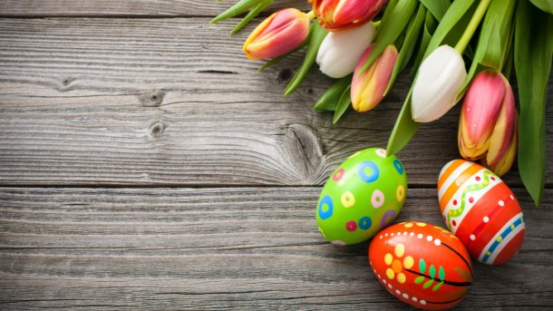
ИСТИНУ ВАСКРСЕ
ХРИСТОС ВАСКРСЕ - ВАИСТИНУ ВАСКРСЕ

